Slide 1
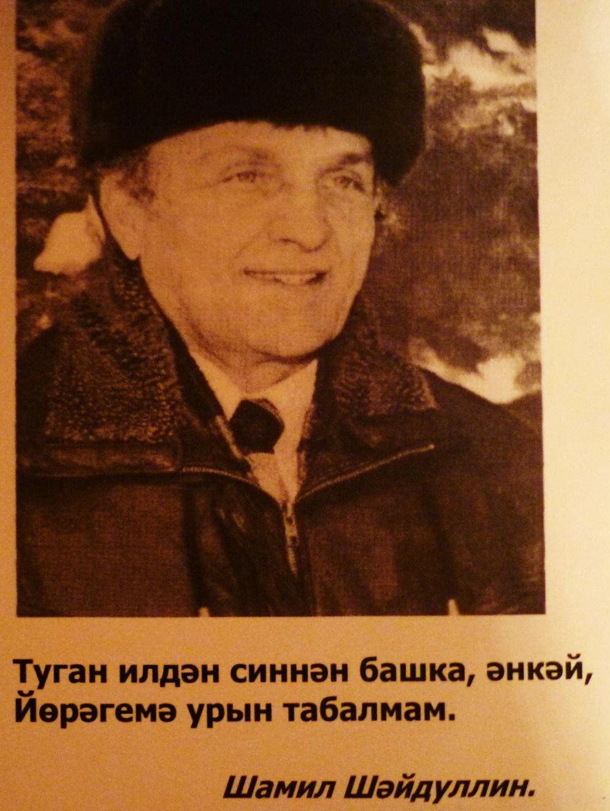
«Җырлап узган гомер» «Шамил Нәфигулла улы Шәйдуллинның тормыш юлы һәм иҗаты»
(1939-2008).

Slide 2
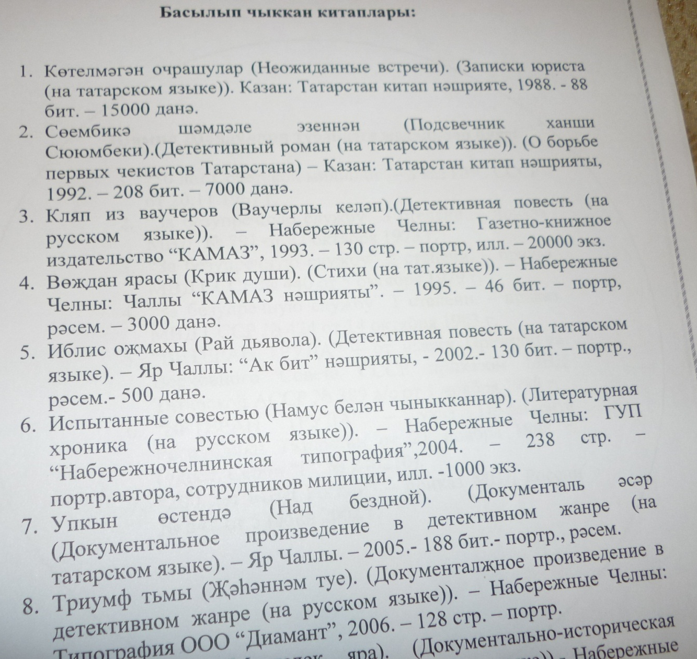
«Ә шулай да юкка яшәлмәгән-Нидер кала җирдә бездән дә...»
Ш.Шәйдуллин.

Slide 3
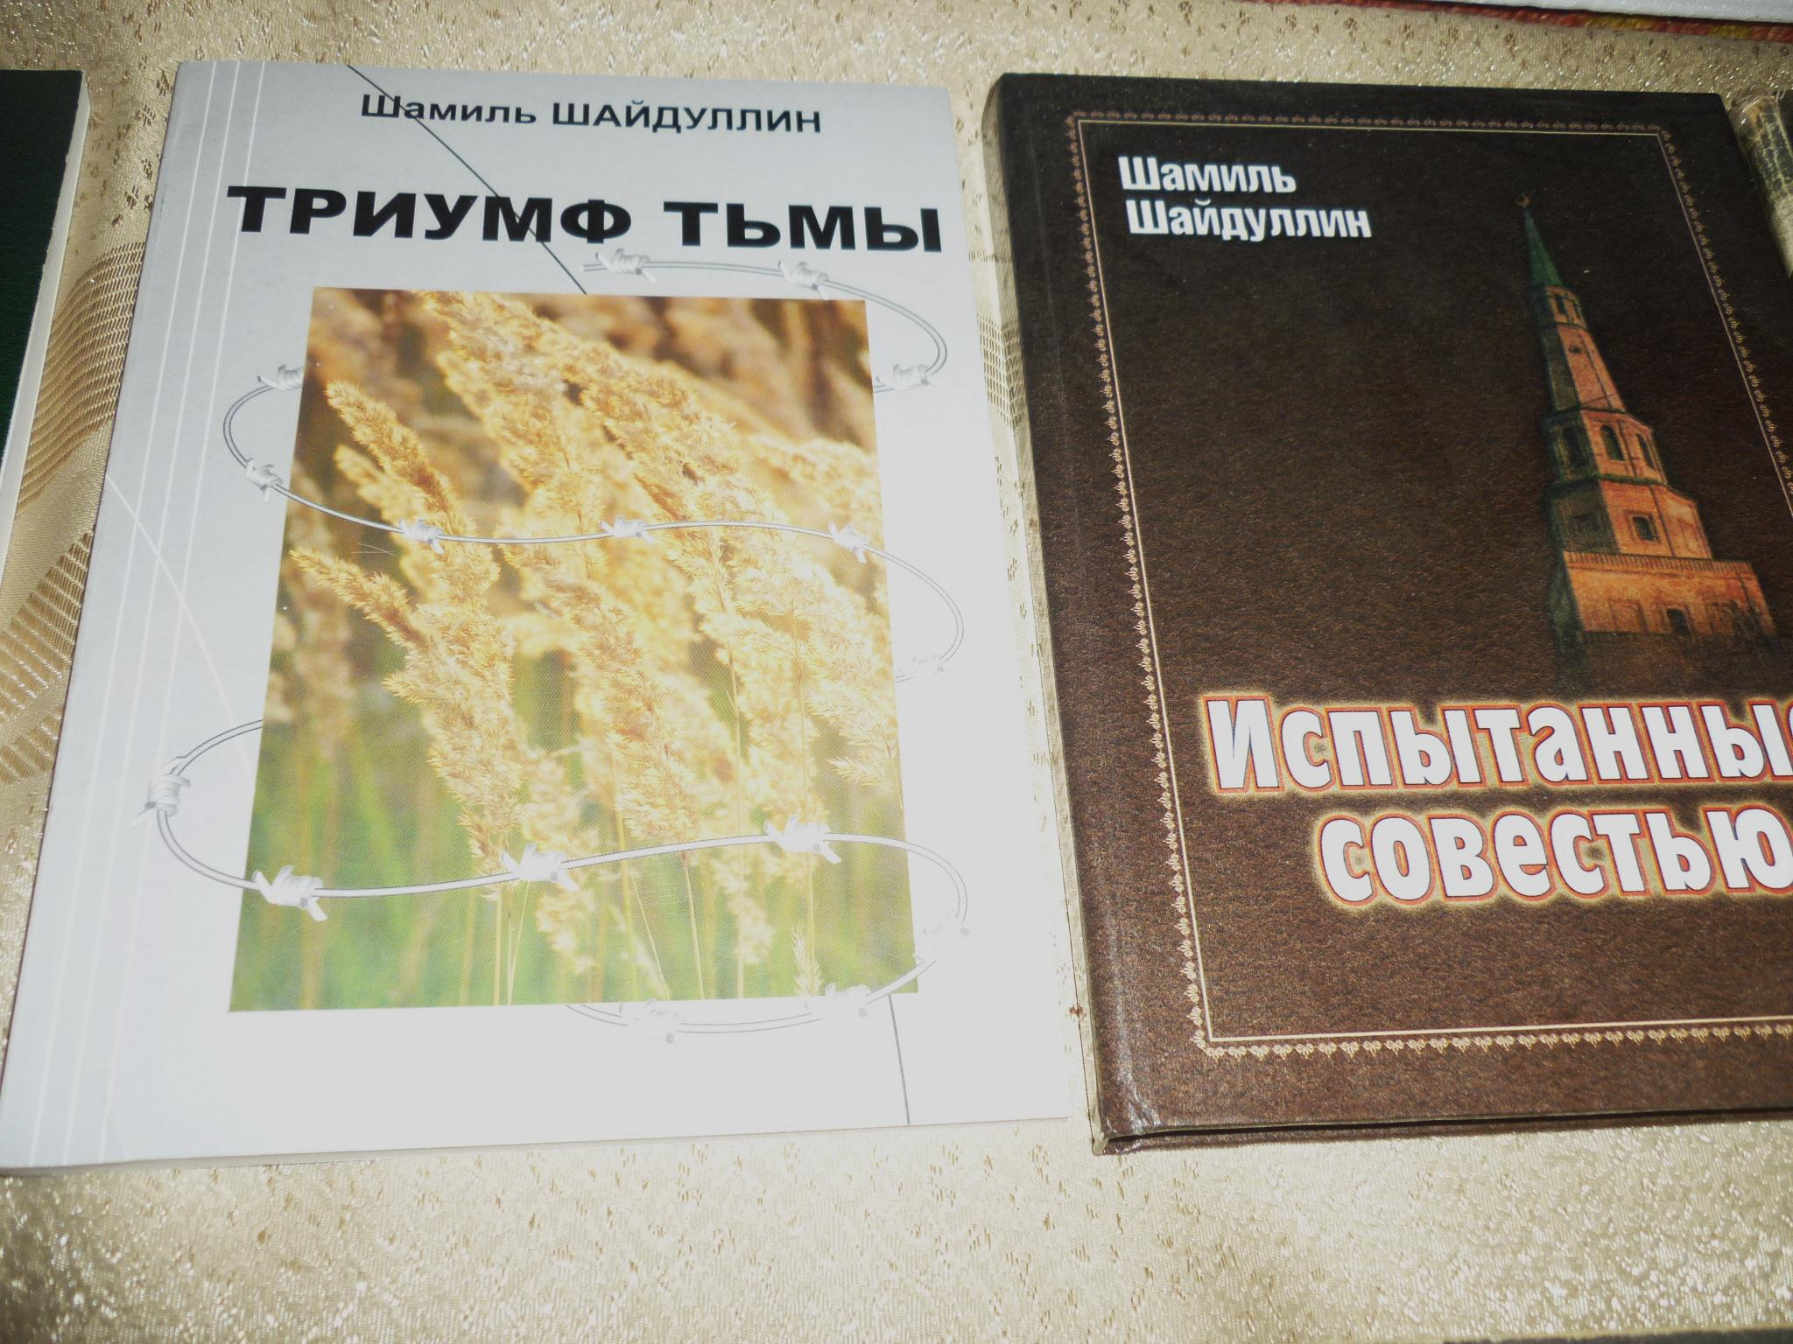

Slide 4
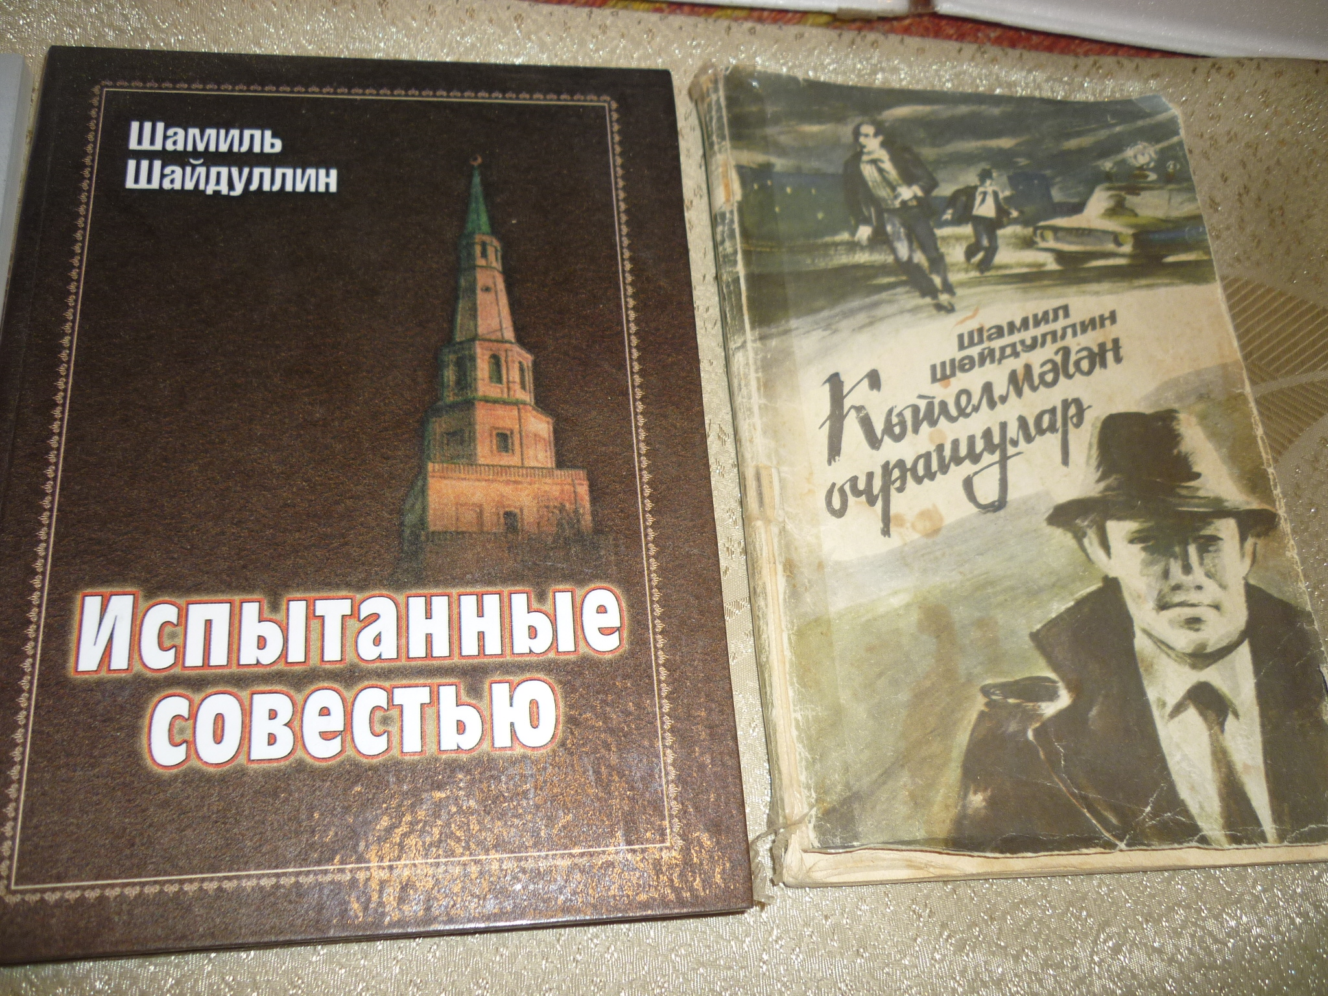

Slide 5
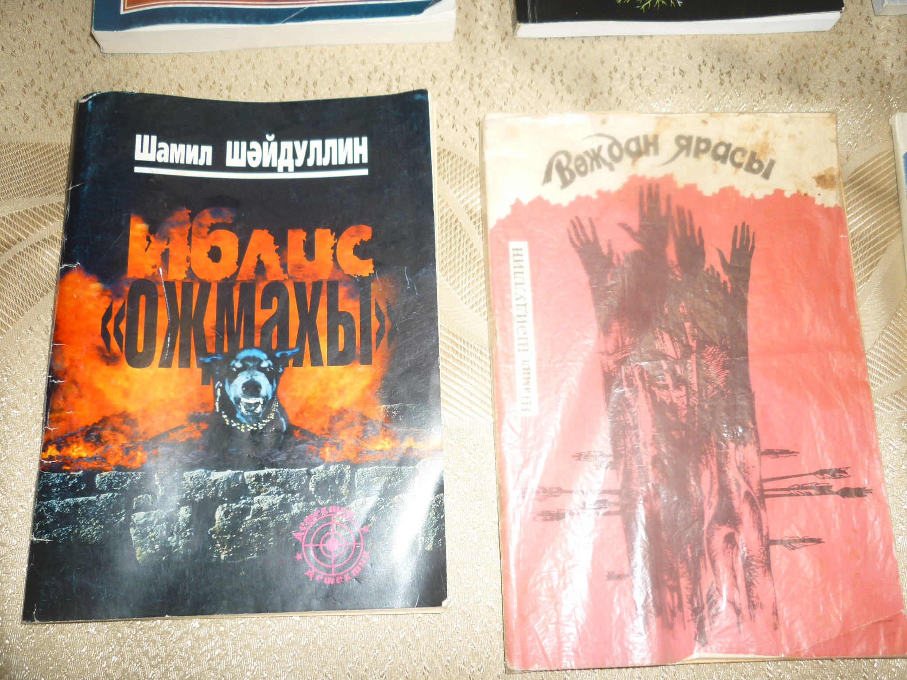

Slide 6
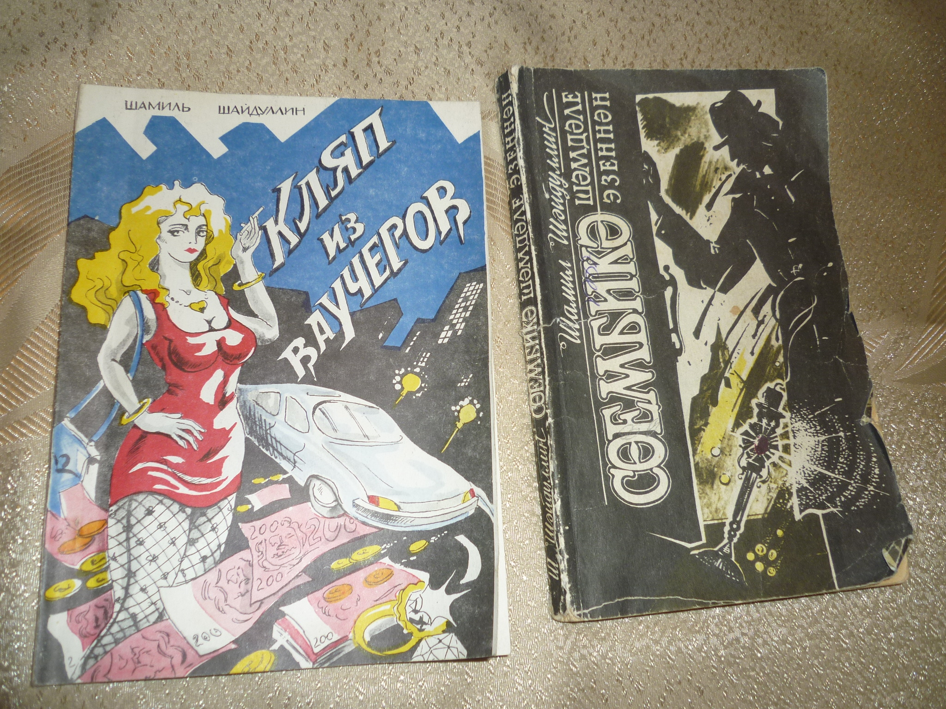

Slide 7
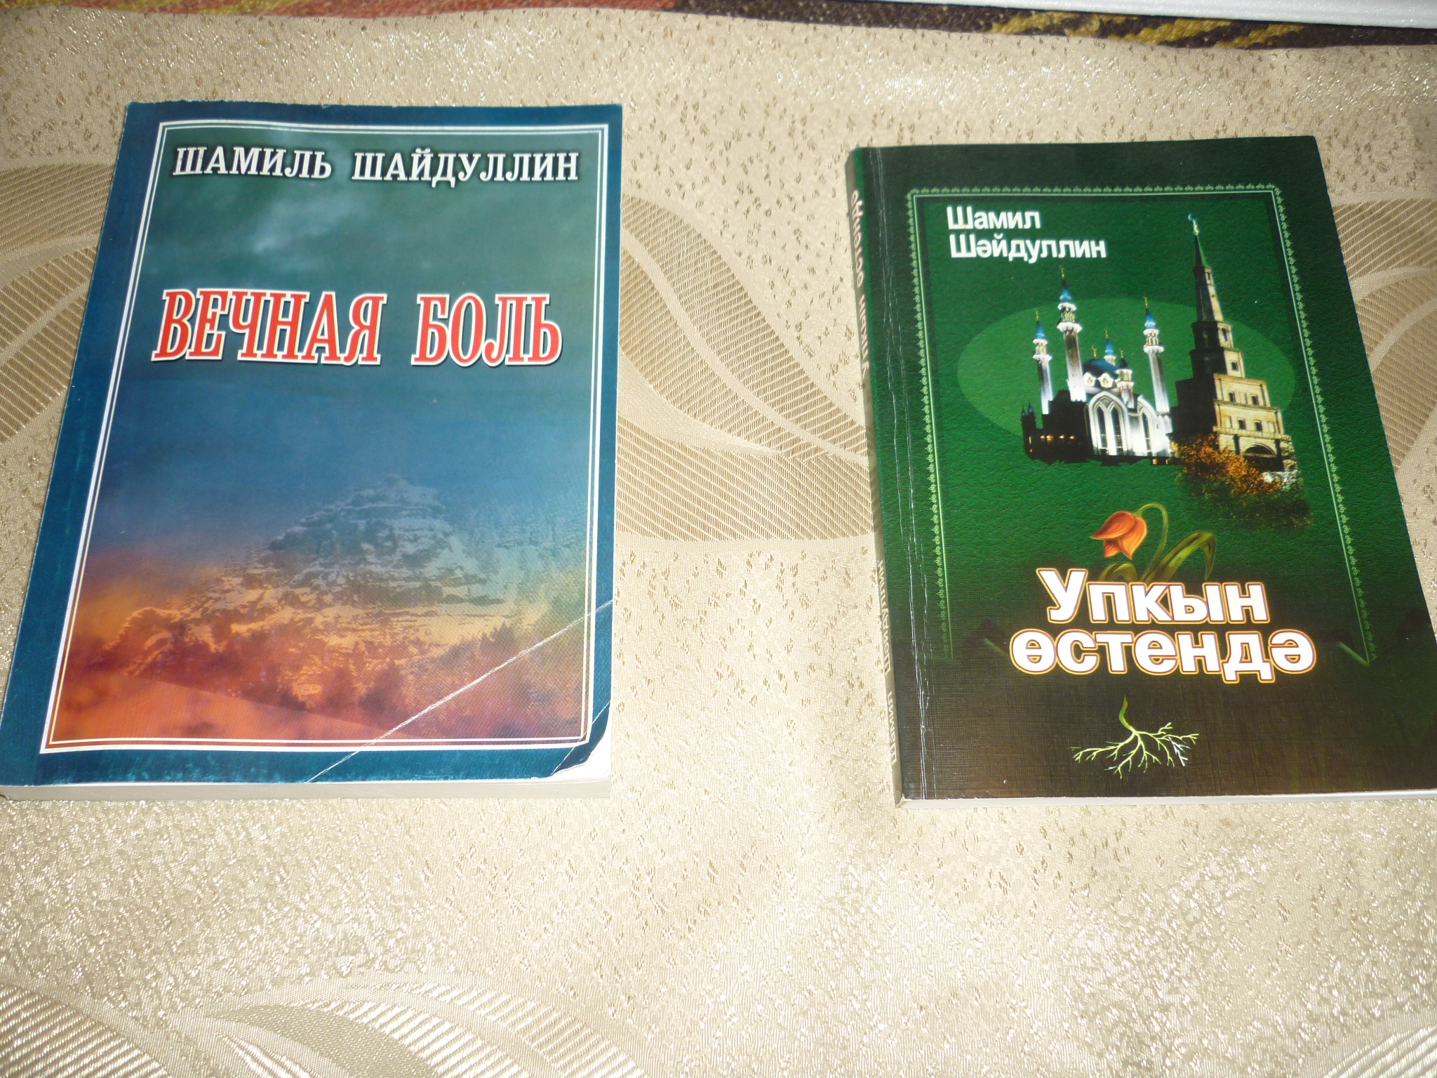

Slide 8
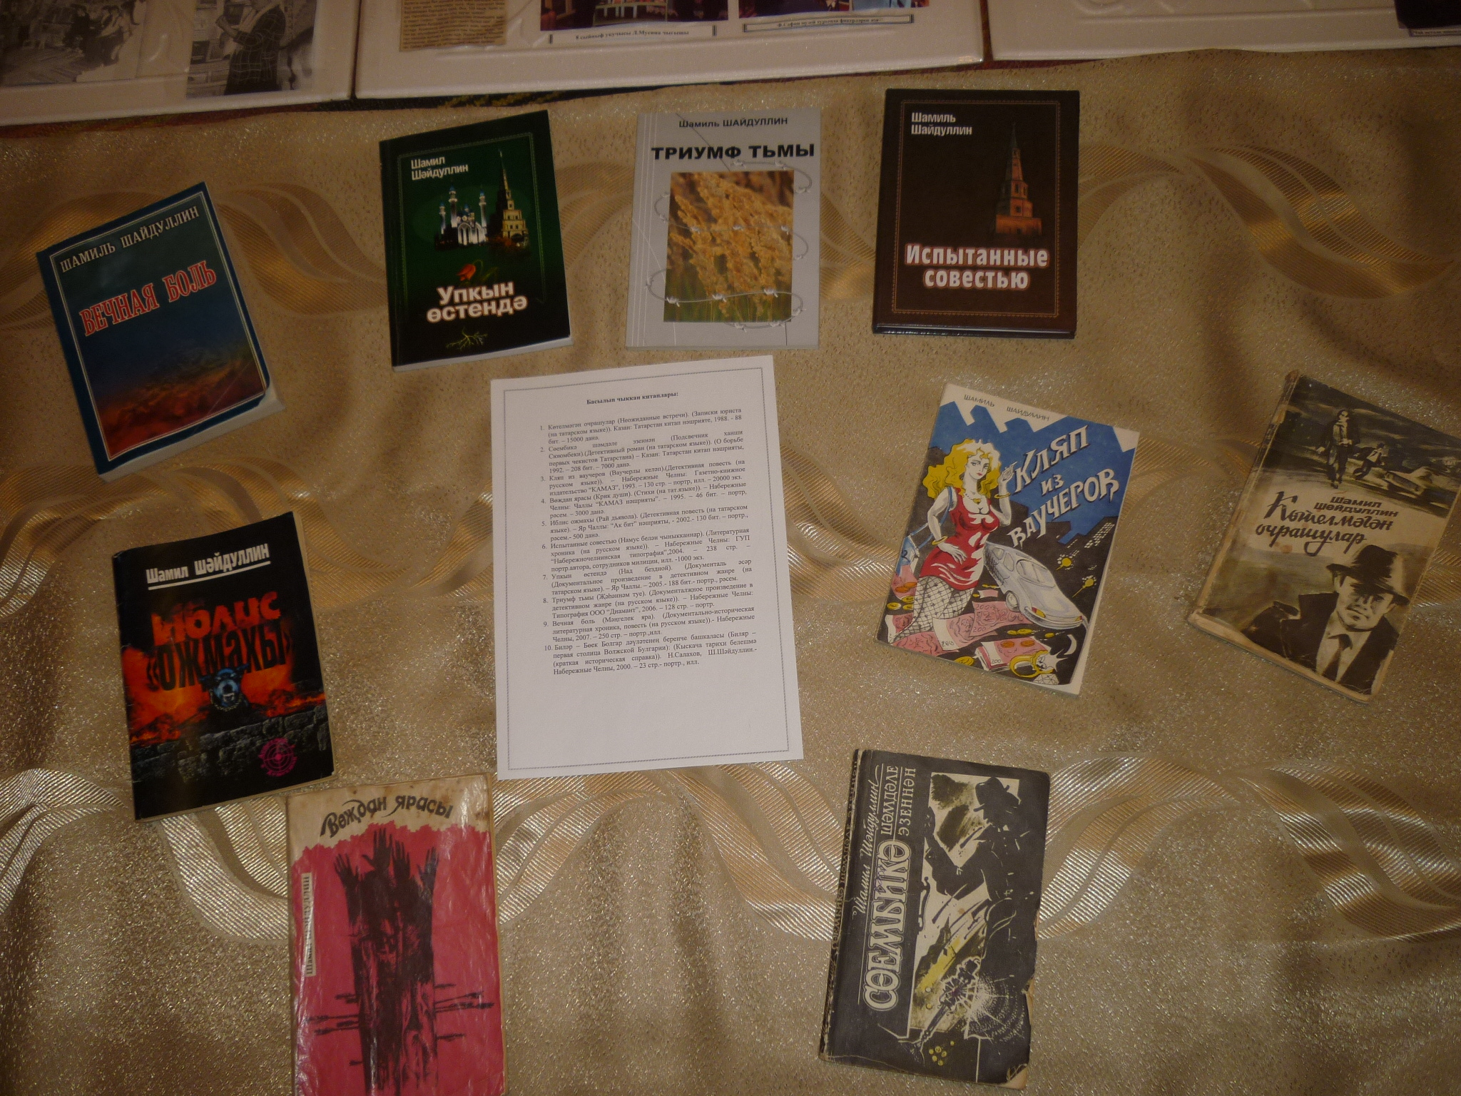

Slide 9
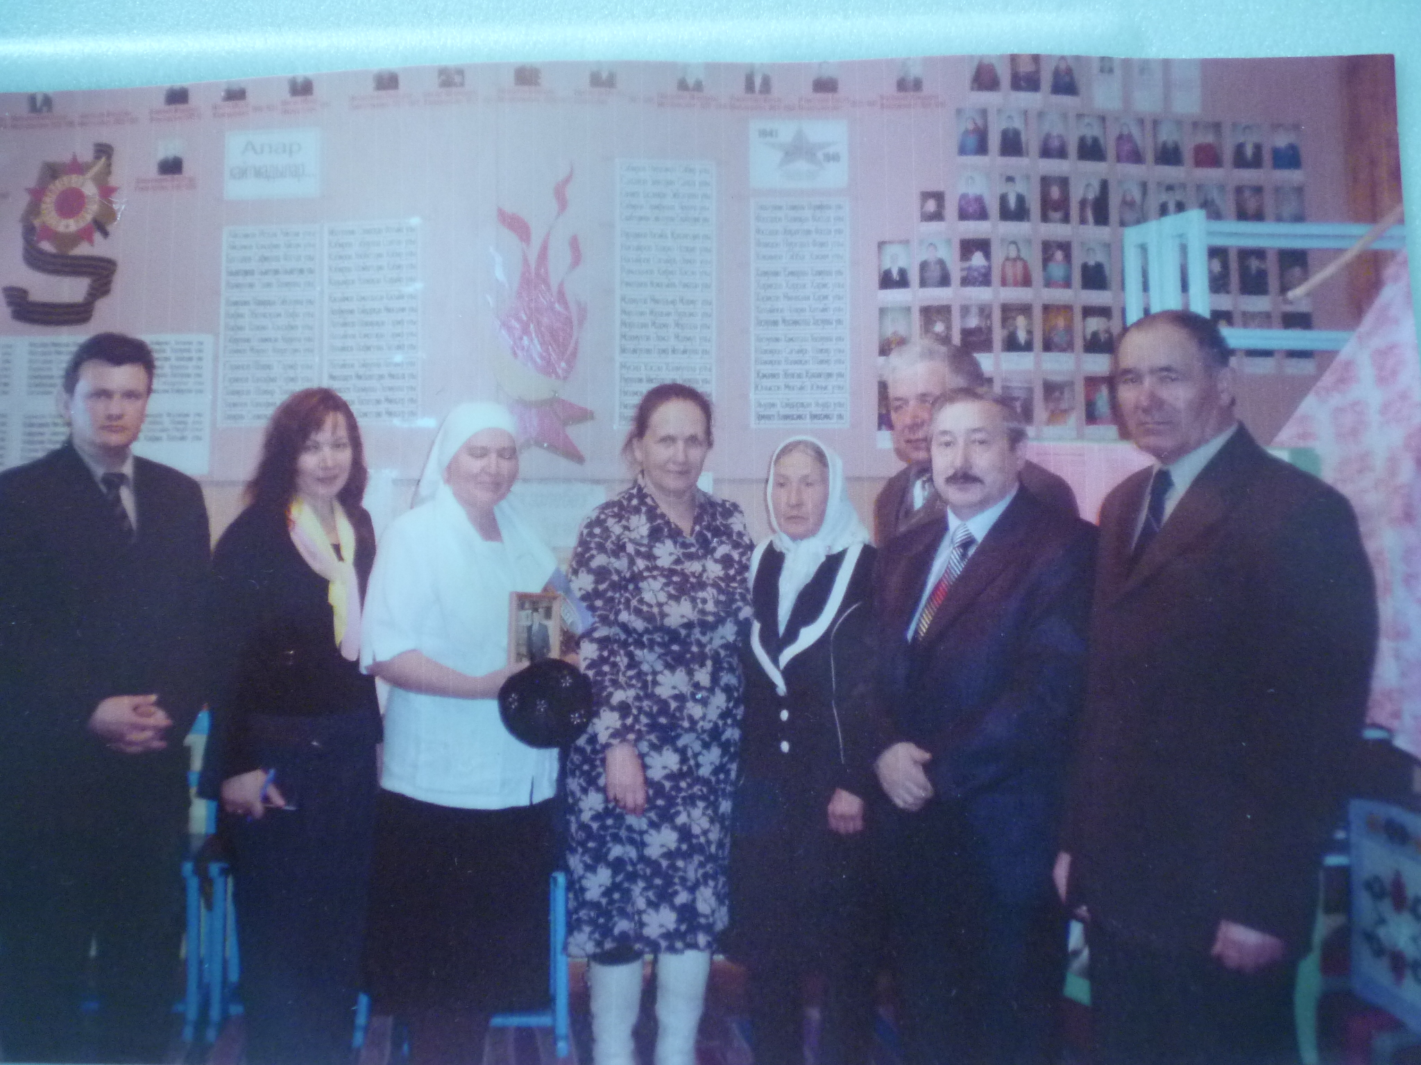

Slide 10
Шамил Шәйдуллин түбәндәге медальләр иясе:
1.”Совет милициясенә 50 ел”-СССР ПВС указы (20.11.1967 ел);
2.3 дәрәҗә “Бик яхшы хезмәт өчен”-791нче номерлы ЭЭМ әмере (22.10.1973 ел;
3.2 дәрәҗә “Бик яхшы хезмәт өчен”-440нчы номерлы СССР ЭЭМ әмере (5.10.1979 ел);
4.1 дәрәҗә “Бик яхшы хезмәт өчен”-424нче номерлы СССР ЭЭМ әмере (14.10.1983 ел);
5.”хезмәт ветераны”- 389 л/с нчы номерлы ТАССР ЭММ әмере белән СССР Югары Советы Президиумы исеменнән (1.11.1989 ел);

Slide 11
Язучы, детектив әсәрләр авторы Шамил Нәфигулла улы Шәйдуллин 1939 елның 13 мартында Татарстанның Яңа Чишмә районы Сөлчәбаш авылында туа. Үз авылларында — башлангыч, күршедәге Ак Бүре авылында җидееллык мәктәпне тәмамлаганнан соң, Чистай сәгать заводында хезмәт юлын башлый, шунда әүвәл көйләүче, соңрак цех профсоюзы рәисе вазифаларын башкара, төп эшеннән аерылмыйча укып, завод каршындагы һөнәри-техника училищесын һәм шәһәрдәге кичке урта мәктәпне тәмамлый.

Slide 12
Шамил Нәфигулла улы Шәйдуллин (1939 елның 13 марты — 2008 елның 1 гыйнвары) — детектив жанрында иҗат иткән татар язучысы, Татарстан Язучылар берлеге әгъзасы (1995 елдан).
Ул 1939 елның 13 мартында ТАССРның Яңа Чишмә районы Сөлчәбаш авылында дөньяга килә. Башлангыч һәм урта белемне алгач, Чистай сәгать заводында эшли башлый, көйләүче һәм цех профсоюзы рәисе вазифаларын башкара. Бер үк вакытта завод каршындагы һөнәри-техника училищесын һәм Чистайның кичке урта мәктәпне тәмамлый. Шуннан соң милиция һәм закон саклау оешмаларында хезмәт итә, комсомол юлламасы белән Төркестанның Ислотань шәһәре милициясенә оператив эшкә җибәрелә.
1974 елда, КамАЗ төзелеше башлангач, Шамил Шәйдуллин Татарстанга кайта, Чаллы шәһәрендә эчке эшләр бүлегендә җинаять эшләрен тикшерү җитәкчесе, Алабуга шәһәрендә милиция штаб башлыгы, Менделеев шәһәрендә район милициясе башлыгы булып хезмәт итә. 1995 елда милиция подполковнигы дәрәҗәсендә эшләүдән туктый.
2008 елның 1 гыйнварында Чаллыда вафат була.

